Slide 1
종합설계1 졸업프로젝트SE2 -클래스다이어그램
나 혼자한다 조
20130236 김규태

Slide 2
1.Introduction
1.1Objective
이 문서는 축구 승부예측 시스템의 시스템 모델 (클래스 다이어그램)에 대한 내용을 기술하고 있다. 시스템 차원의 클래스 다이어그램과 각 클래스에 대한 명세를 포함한다.

Slide 3
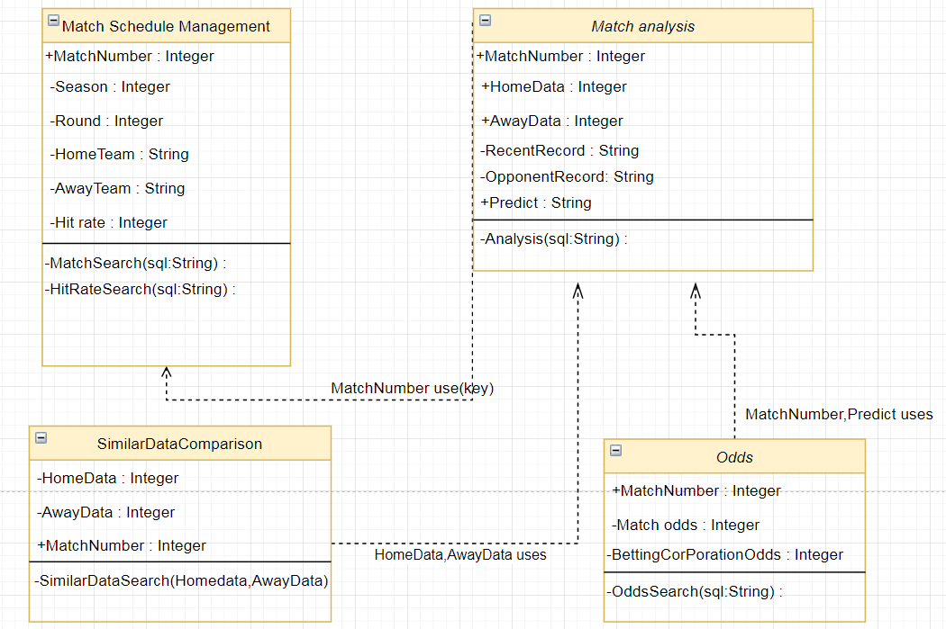
2.Class Diagram

Slide 4

3.Use Case와 Class 간의 관계
3.1UC: 시스템 모니터링
>경기일정검색
>적중률검색

Slide 5
3.Use Case와 Class 간의 관계
3.1UC: 시스템 모니터링
>경기분석 정보 및
승률 예측검색

Slide 6
3.Use Case와 Class 간의 관계
3.1UC: 시스템 모니터링
>분석한 경기와 데이터
패턴 유사한 경기정보
제공

Slide 7
3.Use Case와 Class 간의 관계
3.1UC: 시스템 모니터링
>승부예측 시스템이
계산한 배당률과
베팅업체 배당률 비교

Slide 8
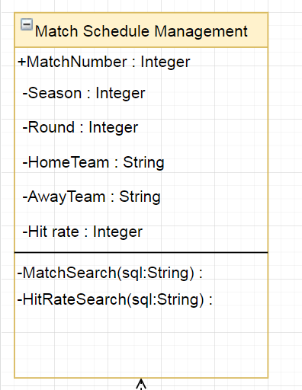
4.Class 명세

Slide 9
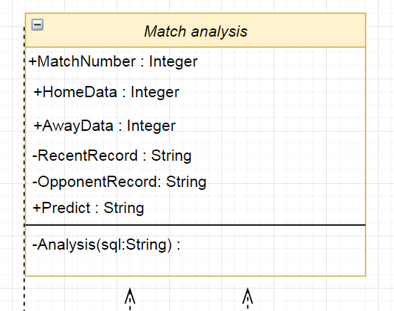
4.Class 명세

Slide 10
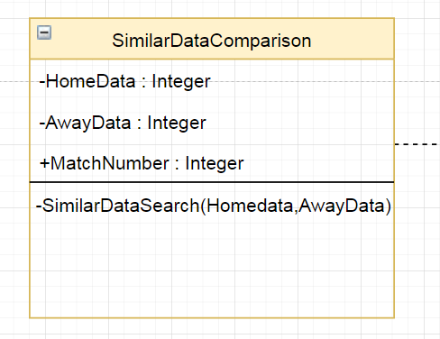
4.Class 명세

Slide 11
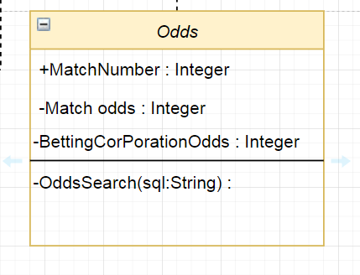
4.Class 명세

